Slide 1
За матеріалами
Чуприни В.Є., викладача секції інформатизації та дистанційної освіти
Харківської академії неперервної освіти
Харків
2012

Slide 2
Пам’ять на століття: тисячолітній накопичувач!
Розглянемо декілька загальних прикладів. Питання зберігання інформації є важливим елементом загальої ІТ культури.
До сьогоднішнього часу ми зберігали найважливіші файли переважно на вінчестерах , SSD та DVD, на яких строк зберігання інформації складає декілька років. Завдяки появі новітніх технологій сьогодні є більш надійні цифрові носії інформації.

Slide 3
Інформаційний бум! Як зберегти інформацію для наступних поколінь?
Тільки до кінця 2012 року людство накопичить 25*10²⁰ байт (2500 экзабайт) різної інформації в вигляді файлів книг, картин, музики, фільмів , креслень тощо.
Виникає питання про надійне збереження частки цієї інформації для майбутніх поколінь як у окремих людей так і у суспільств різних країн світу.
Що можуть зробити сьогодні і завтра для збереження інформації університети, бібліотеки, музеї інші заклади, окремий освіченний учень, студент, спеціаліст …?

Slide 4
Сьогодні є декілька способів довготривалого збереження цифрової інформації:
USB Flash Memory Vault – 100 років гарантії при температурі 40⁰ С, 1300 років гарантії при температурі 20⁰ С , обєм 8 Gb, 16 Gb;
Інформацію можно записати на диск з спеціального скла. Він здатен зберігати записане протягом 1000 років, як на Землі, так і в космосі;
Кам’яний диск: M-Disc. На нього записують інформацію на шар мінерального матеріалу, подібного каменю. Виробник гарантує збереження файлів протягом 1000 років.

Slide 5
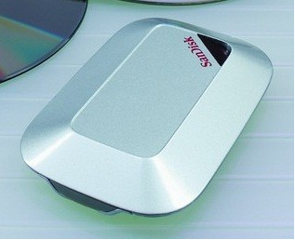
Так виглядає накопичувач USB Flash Memory Vault від виробника SanDisk

Slide 6
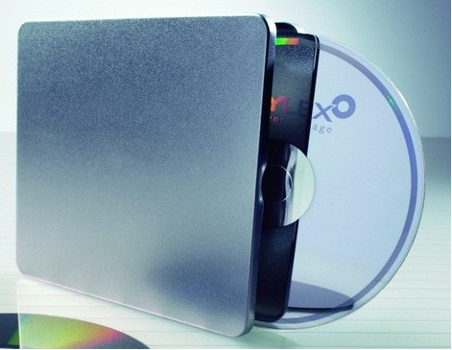
Так виглядає накопичувач на диску з спеціального скла від німецького виробника компанії Syylex.

Slide 7
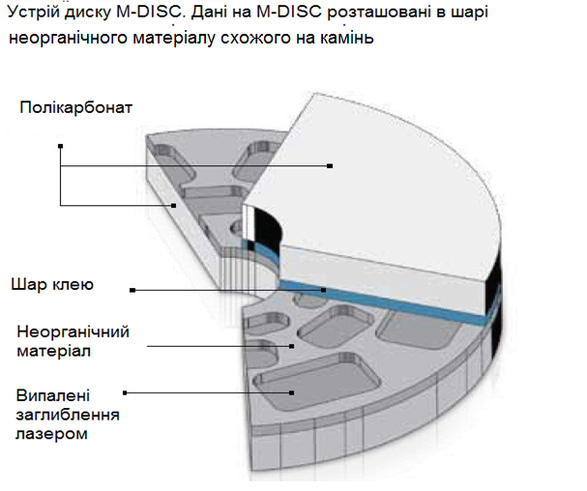
Так виглядає розріз кам’яного M-Disc

Slide 8
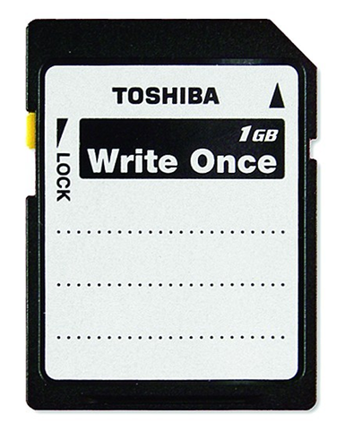
Вигляд SDCard Write Once від компанії Toshiba:

Slide 9
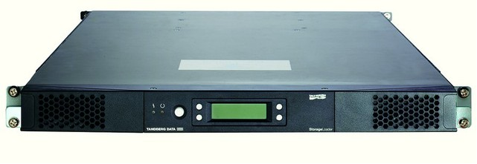
Вигляд LTO-5. Пристрій LTO -6 з’явиться до кінця 2012 року. Його ємність буде складати 8 Тбайт, максимальнa швидкість передачі даних до 525 Мбайт/с.
Зауважимо на появу в недалекому майбутньому голографічних дисків!

